Slide 1
Konversi desain ke HTML
Kharisma, S.T., M.Cs.

Slide 2
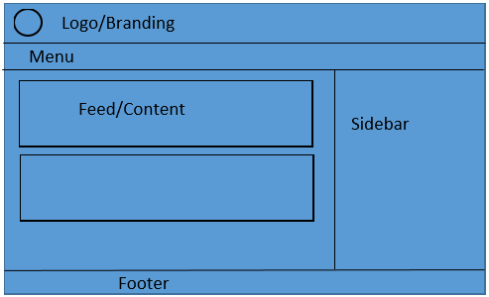
Pembuatan Markup
Proses penerjemahan dari desain ke dalam kode HTML
Dilanjutkan dengan proses Styling / CSS

Slide 3
Persiapan
Buat Folder di drive D, dengan nama “nim_markup”
Di folder buat sebuah folder bernama “images”
Pastikan folder di copas ke flashdisk setelai kelas selesai
file latihan akan dipakai untuk materi berikutnya “CSS”

Slide 4
Wrapper
mulai dari pembuatan sebuah div untuk menampung seluruh konten situs yang akan dibuat.
Menggunakan div dengan id wrapper.
Div ini di buat rata-tengah, jadi setiap browser di zoom-in atau di zoom-out
Konten situs tetap berada di tengah.

Slide 5
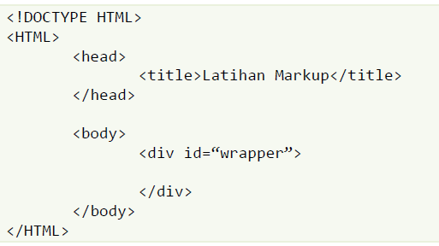
Wrapper

Slide 6
Header
Buat sebuah div dengan nama id header
Tempelkan gambar logo
Menu (kita buat dengan unordered list)
Tambahkan sebuah text input untuk pencarian.
Logo dan Branding

Slide 7
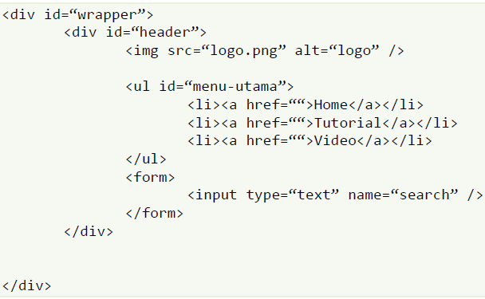
Header

Slide 8
Content
Buat div dengan id “daftar-artikel”
Di dalamnya ditempatkan artikel-artikel dengan div class “artikel”
Div class “artikel” yang nantinya diulang-ulang untuk menampilkan artikel-artikel

Slide 9
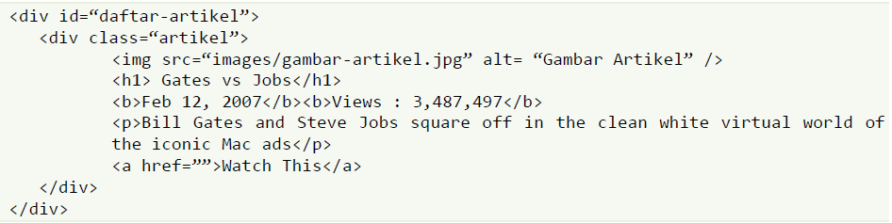
Content

Slide 10
Sidebar
Tambahkan deskripsi situs
Menampilkan menu kategori artikel
Daftar kategori yang dimuat menggunakan unordered list

Slide 11
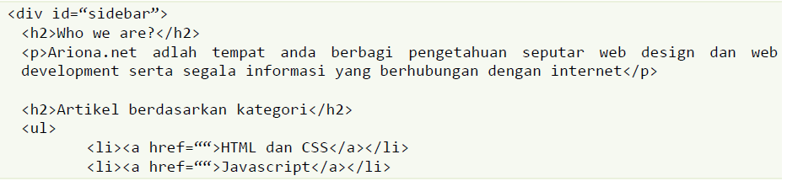
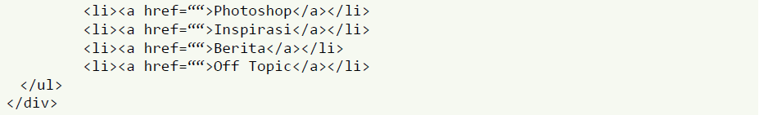
Sidebar

Slide 12
Footer
Bagian paling bawah untuk memuat informasi singkat, bias berupa menu, daftar artikel, copyright, dll
Buat div dengan id “footer”
<div id=“footer”>
<p>STMIK Jenderal Achmad Yani copyright 2017</p>
</div>

